Slide 1
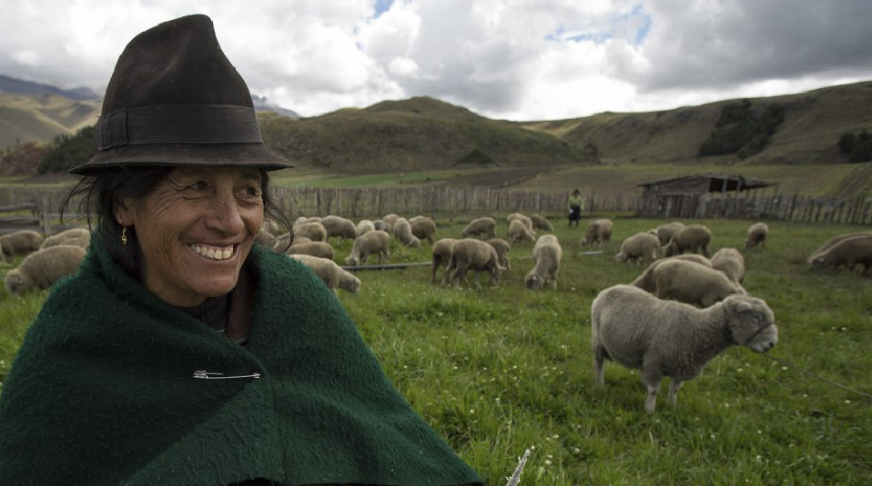
Ministerio de Agricultura
Y Ganadería
Registros de Operadores de Semillas
Notes:
PORTADA2: CAMBIAR FOTOGRAFÍA DE FONDO PARA NUEVAS PRESENTACIONES

Slide 2
Registro de operadores de semillas
Art. 55.- Los interesados en registrarse como operadores de semilla certificada sean estos productores, comercializadores, importadores y exportadores, así como también el registro de plantas de beneficio, deberán realizarlo a través del procedimiento establecido por la Autoridad Agraria Nacional.
Esta prohibido comercializar semillas certificadas que no estén inscritas en el Registro Nacional de Cultivares.
Registro Oficial 194 Tercer Suplemento -30 de abril del 2020.
https://minka.presidencia.gob.ec/portal/usuarios_externos.jsf
Ministerio de Agricultura y Ganadería
Notes:
CONTENIDO: DIAGRAMACIÓN DE DIAPOSITIVA LIBRE

Slide 3
REQUISITOS DE PRODUCTORES DE SEMILLAS
Estos deberán ser ingresados a través de las Direcciones Distritales de cada Provincia por ventanilla única:
* Presentar la solicitud dirigida al Director Distrital Agropecuaria de su Provincia, donde describa el nombre, dirección, email, teléfono.
* Copia de RUC
* Lugar de operaciones – información agroecológica de la zona de producción de las semillas.
* Lista de especies y clase de semilla a producir
* Informe técnico de la autoridad competente sobre la inspección y verificación de las instalaciones disponibles (propias o alquiladas) y equipos para el procesamiento y almacenamiento para calificarse como productor de semillas, donde consten los check list de verificación;
* Contar con personal técnico especializado que garanticen el cumplimiento de los estándares de calidad (anexar hoja de vida de la persona a cargo de personal)
* Logotipo con el que se va a comercializar la semilla.
* Pago de tasa de 25,00 de la inspección e informe técnico de plantas de beneficio para calificación como productor de semillas.
Ministerio de Agricultura y Ganadería
Notes:
CONTENIDO: DIAGRAMACIÓN DE DIAPOSITIVA LIBRE

Slide 4
REQUISITOS PARA COMERCIALIZADOR DE SEMILLAS
Los requisitos para obtener el certificado de Comercializador son:
1. Copia del Ruc
2. Carta de semillas a comercializar donde solo deberá registrarse la siguiente información (Nombre del producto – nombre científico – Categoría de la semillas
3. Carta de lugar donde se Comercializa la semillas (matriz y sucursales
4. Carta de tipo de categoría de casa comercial que pertenece, esta clasificación se basa en el número de trabajadores o en los ingresos brutos anuales, según los siguientes parámetros:
Micro Empresa | 50,00 | de 1 a 9 trabajadores y un valor de ventas o ingresos brutos anuales menores de cien mil (USD 100.000,00) dólares de los Estados Unidos de América
Pequeña empresa | 100,00 | de 10 a 49 trabajadores y un valor de ventas o ingresos brutos anuales entre cien mil uno (USD 100.001,00) y un millón (USD 1’000.000,00) de dólares de los Estados Unidos de América
Mediana empresa | 250,00 | de 50 a 199 trabajadores y un valor de ventas o ingresos brutos anuales entre un millón uno (USD 1´000.001,00) y cinco millones (USD 5´000.000,00) de dólares de los Estados Unidos de América
Grande empresa | 500,00 | Son las que tienen mayor número de trabajadores e ingresos que los categorizados como mediana empresa.
Ministerio de Agricultura y Ganadería
Notes:
CONTENIDO: DIAGRAMACIÓN DE DIAPOSITIVA LIBRE

Slide 5
REQUISITOS DE IMPORTADOR-EXPORTADOR DE SEMILLAS
Para poder realizar la importación o exportación de cualquier tipo de semillas como requisito principal es el Token (firma electrónica que deberá solicitar en la pagina del Banco Central) https://www.eci.bce.ec/firma-electronica retirarlo y pagarlo en el Registro Civil, una vez obtenido el token procedemos a ingresar a la página web http://ecuapass.aduana.gob.ec
El Valor de pago del Certificado de Importador de semilla es: $ 400,00 y el Certificado de Exportador de semillas es: $ 100,00
Una vez que tenga el Certificado deberá registrar el cultivar ingresando la documentación por ventanilla única del Mag email: ventanilla_gye@mag.gob.ec una vez registrado el cultivar podrá ingresar la solicitud de importación.
Ministerio de Agricultura y Ganadería
Notes:
CONTENIDO: DIAGRAMACIÓN DE DIAPOSITIVA LIBRE

Slide 6
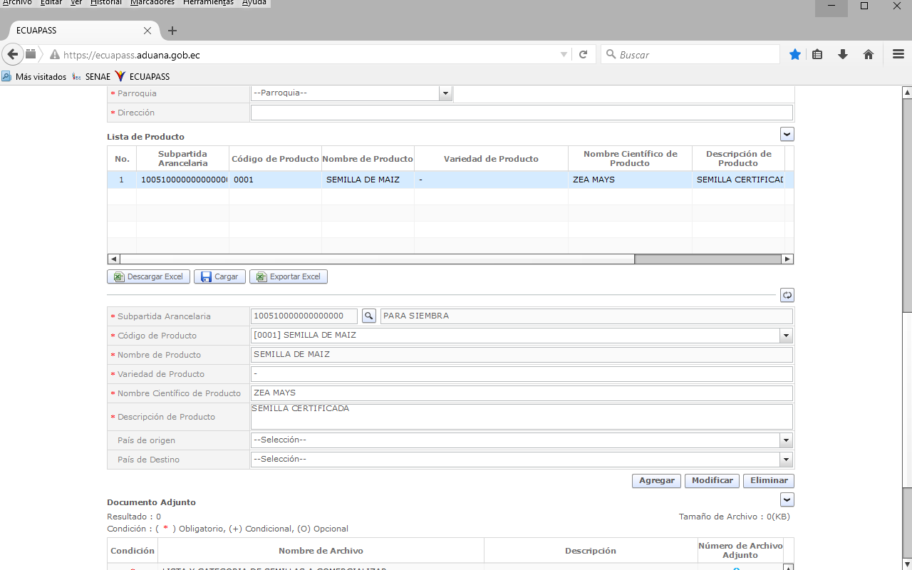
ERRORES FRECUENTES
El código siempre empieza con el digito 0 no con la letra A, ya que esta esta pertenece Agrocalidad
Ya no se requiere variedad pero el sistema no permite dejar en blanco ponemos un guión
Ministerio de Agricultura y Ganadería
Notes:
CONTENIDO: DIAGRAMACIÓN DE DIAPOSITIVA LIBRE

Slide 7
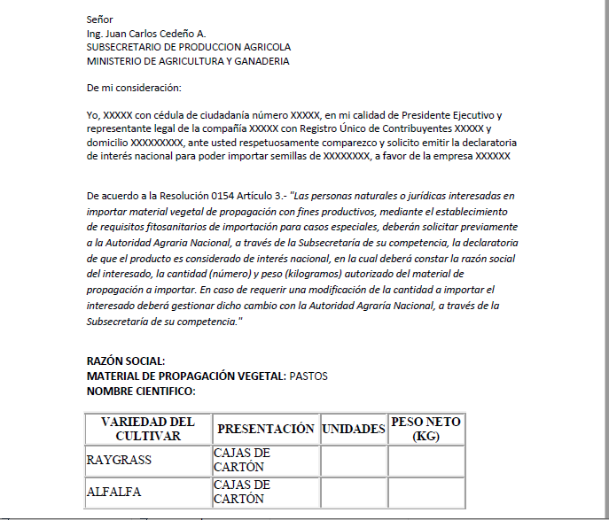
INTERES NACIONAL - ARP
Resolución 0154 de Agrocalidad resuelve en el Art. 3 "Las personas naturales o jurídicas interesadas en importar material vegetal de propagación con fines productivos, mediante el establecimiento de requisitos fitosanitarios de importación para casos especiales, deberán solicitar previamente a la Autoridad Agraria Nacional, a través de la Subsecretaría de su competencia, la declaratoria de que el producto es considerado de interés nacional, en la cual deberá constar la razón social del interesado, la cantidad (número) y peso (kilogramos) autorizado del material de propagación a importar. En caso de requerir una modificación de la cantidad a importar, el interesado deberá gestionar dicho cambio con la Autoridad Agraria Nacional, a través de la Subsecretaría de su competencia.
Ministerio de Agricultura y Ganadería
Notes:
CONTENIDO: DIAGRAMACIÓN DE DIAPOSITIVA LIBRE

Slide 8
¿A qué se refieren con ¨CULTIVAR¨?
Ministerio de Agricultura y Ganadería
Notes:
CONTENIDO: DIAGRAMACIÓN DE DIAPOSITIVA LIBRE

Slide 9
CULTIVAR
Cultivar: Conjunto de plantas cultivadas que son distinguibles por determinadas características morfológicas, fisiológicas, citológicas, químicas u otras determinadas por la genética; significativas para propósitos agrícolas; que al reproducirse sexual o asexualmente mantienen las características que le son propias. El término “variedad”, cuando se utiliza para indicar una variedad cultivada es equivalente al de “cultivar”;
Artículo 44. Registro de cultivares: “La Autoridad Agraria Nacional emitirá registros provisionales y definitivos de cultivares, según la siguiente categorización por cultivos:
Registro de cultivares de ciclo corto, se refiere a los cultivares que obtendrán registro definitivo, presentando los requisitos establecidos para tal efecto, incluido el informe de resultados de los ensayos de validación de cultivares; y,
Registro de cultivares de ciclo largo, se refiere a los cultivares que en primera instancia obtendrán registro provisional, presentando los requisitos establecidos con excepción del informe de resultados de los ensayos de validación de cultivares.
Ministerio de Agricultura y Ganadería
Notes:
CONTENIDO: DIAGRAMACIÓN DE DIAPOSITIVA LIBRE

Slide 10
CULTIVAR
Artículo 45.- De los requisitos del registro.- Los requisitos para el registro de cultivar son los siguientes:
Nombre o razón social y domicilio del solicitante (Correo electrónico, teléfono convencional, celular)
Nombre del obtentor y autorización certificada del obtentor de ser el caso, con la finalidad de mantener un inventario de obtentores. (En caso de no poseerlo, deberá acercarse al Servicio Nacional de Derechos Intelectuales (SENADI), en donde le indicarán si dicho cultivar posee propiedad intelectual o no y con ese documento lo adjunta con los demás requisitos del art. 45)
Nombre comercial del cultivar y de existir código experimental. El nombre comercial deberá ser diferente a los ya inscritos Registro de Cultivares, no tendrá relación con el nombre de la especie y no se utilizará superlativos.
País y lugar de obtención del cultivar
Descriptores varietales del cultivar
Finalidad de uso del cultivar, detallando características deseables y distintivas ; y,
Informe de resultados del ensayo de validación de cultivares.
Ministerio de Agricultura y Ganadería
Notes:
CONTENIDO: DIAGRAMACIÓN DE DIAPOSITIVA LIBRE

Slide 11
CULTIVAR
Artículo 50. Ensayos de validación de cultivares: Los ensayos de validación de cultivares son las pruebas en campo, a las que se somete a un cultivar como requisito previo al registro de cultivares, con la finalidad de verificar:
La adaptación a una zona agroecológica definida;
Validación agronómica y/o agroindustrial, según la información proporcionada en la ficha técnica del cultivar; y,
Validación de los descriptores varietales reportados por el interesado.
Se exceptúan del ensayo de validación a los siguientes cultivares:
4. Hortalizas, ornamentales, aromáticas, especias; y,
5. Aquellas cuyo objeto final sea la industrialización, exportación, consumo y no su comercialización como semilla, tales como: maíz dulce, uva, cebada, y otras establecidas por recomendación del Comité Técnico de Semillas, previo informe técnico.
Pasos para obtener la factura electrónica:
Cancelar tasa de $100 por cada registro de cultivar en el BAN ECUADOR, cuenta Corriente Nro. 0010001379, sublínea 130112. Enviar escaneado el comprobante de pago a la Srta. Andrea Punguil de la Dirección Financiera (apunguill@mag.gob.ec), para que le emita la factura electrónica y lo adjunte con los demás requisitos del art. 45.
Ministerio de Agricultura y Ganadería
Notes:
CONTENIDO: DIAGRAMACIÓN DE DIAPOSITIVA LIBRE

Slide 12
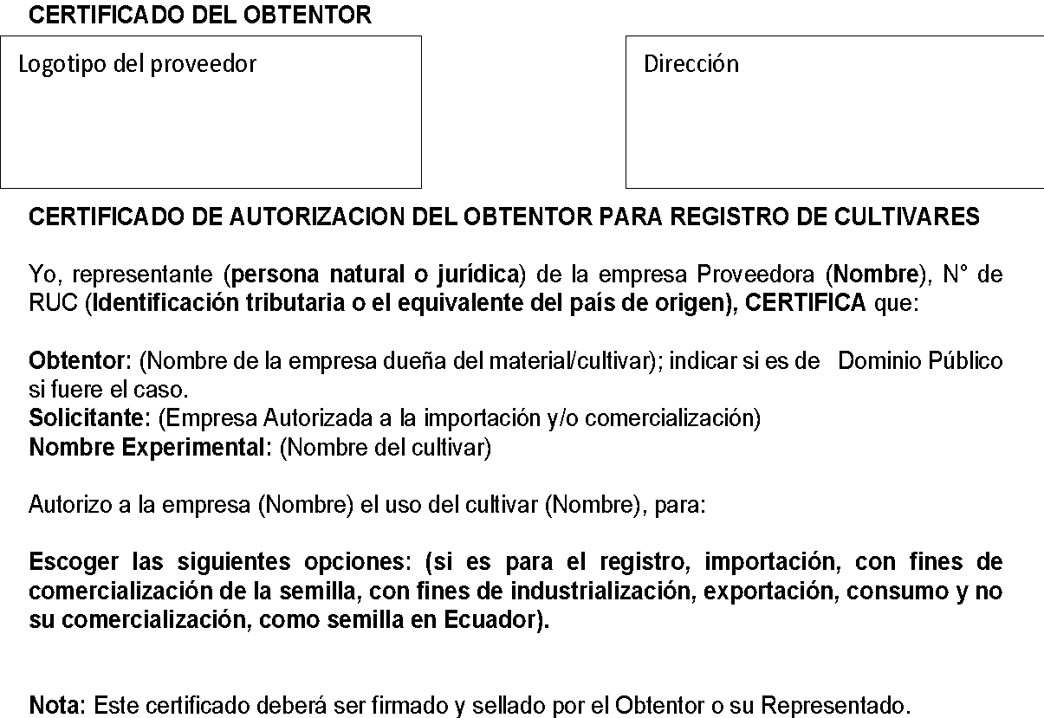
CULTIVAR
Ministerio de Agricultura y Ganadería
Notes:
CONTENIDO: DIAGRAMACIÓN DE DIAPOSITIVA LIBRE

Slide 13
CULTIVAR
Modelo de descriptores varietales.- Adaptarlo según la especie. (va en el numeral 5)
Ministerio de Agricultura y Ganadería
Notes:
CONTENIDO: DIAGRAMACIÓN DE DIAPOSITIVA LIBRE

Slide 14
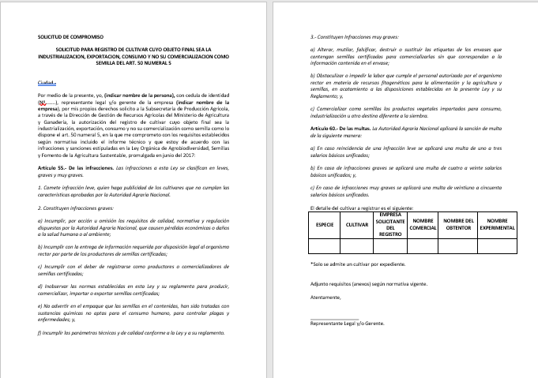
CULTIVAR
Ministerio de Agricultura y Ganadería
Notes:
CONTENIDO: DIAGRAMACIÓN DE DIAPOSITIVA LIBRE

Slide 15
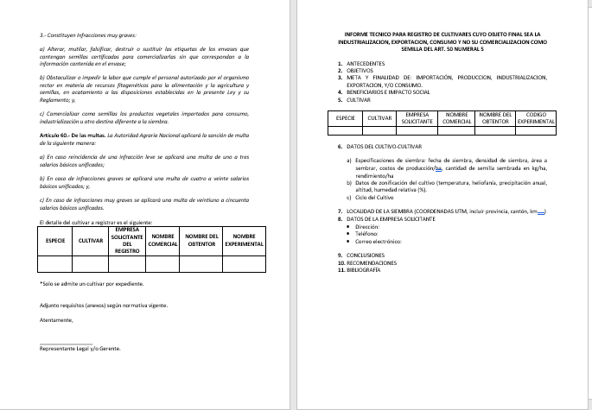
Ministerio de Agricultura y Ganadería
Notes:
CONTENIDO: DIAGRAMACIÓN DE DIAPOSITIVA LIBRE

Slide 16
SOLICITUDES DE IMPORTACIÓN Y EXPORTACIÓN DE SEMILLAS
Ministerio de Agricultura y Ganadería
Notes:
CONTENIDO: DIAGRAMACIÓN DE DIAPOSITIVA LIBRE

Slide 17
IMPORTACIÓN DE SEMILLAS PARA FINES DE INVESTIGACIÓN
REQUISITOS
Estar registrado como importador de semillas
Presentar la solicitud de importación por cada proceso a importación, adjuntando la factura proforma.
Presentar informe técnico
Ministerio de Agricultura y Ganadería
Notes:
CONTENIDO: DIAGRAMACIÓN DE DIAPOSITIVA LIBRE

Slide 18
IMPORTACIÓN DE SEMILLAS PARA FINES DE INVESTIGACIÓN
La Autoridad Agraria Nacional autorizará la importación de semilla con fines de investigación, con base en un informe técnico realizado por el importador debidamente registrado, sin perjuicio del cumplimiento de la normativa fitosanitaria, ambiental, de propiedad intelectual y acceso a recursos filogenéticos vigente.
Ministerio de Agricultura y Ganadería
Notes:
CONTENIDO: DIAGRAMACIÓN DE DIAPOSITIVA LIBRE

Slide 19
IMPORTACIÓN DE SEMILLAS PARA FINES DE INVESTIGACIÓN
EL INFORME TÉCNICO
Datos generales
Justificación
Objetivo General
Información de la semilla a importar
Ministerio de Agricultura y Ganadería
Notes:
CONTENIDO: DIAGRAMACIÓN DE DIAPOSITIVA LIBRE

Slide 20
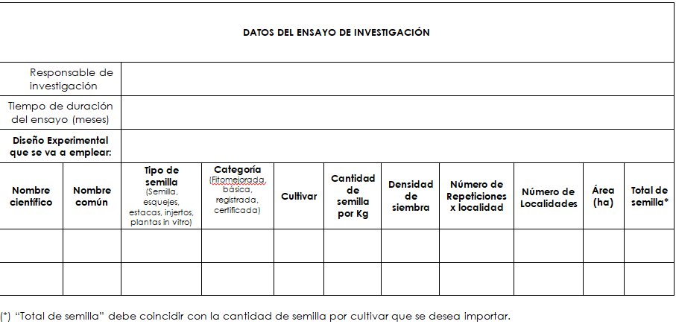
IMPORTACIÓN DE SEMILLAS PARA FINES DE INVESTIGACIÓN
EL INFORME TÉCNICO
E. Protocolo de investigación
Ministerio de Agricultura y Ganadería
Notes:
CONTENIDO: DIAGRAMACIÓN DE DIAPOSITIVA LIBRE

Slide 21
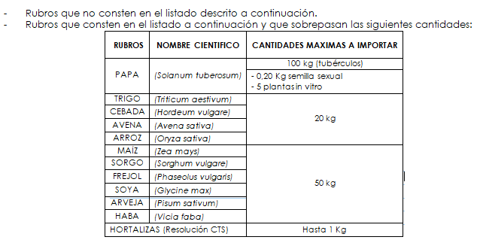
IMPORTACIÓN DE SEMILLAS PARA FINES DE INVESTIGACIÓN
Comité Técnico de Semillas (CTS)
¿Cuándo una solicitud entra a CTS?
Ministerio de Agricultura y Ganadería
Notes:
CONTENIDO: DIAGRAMACIÓN DE DIAPOSITIVA LIBRE

Slide 22
IMPORTACIÓN DE SEMILLAS PARA FINES DE PRODUCCIÓN Y COMERCIALIZACIÓN
REQUISITOS
Estar registrado como importador de semillas
La semilla deberá contar con el registro de cultivar respectivo
Presentar la solicitud de importación en cada proceso de importación, adjuntando la factura proforma.
Solo para musaceas: Oficio de Autorización de renovación de Hectáreas por parte de la Dirección de Posicionamiento Estratégico de Musaceas.
Ministerio de Agricultura y Ganadería
Se exceptúan de la presentación de solicitud de autorización de importación señalada en el presente título, a las especies ornamentales.
Notes:
CONTENIDO: DIAGRAMACIÓN DE DIAPOSITIVA LIBRE

Slide 23
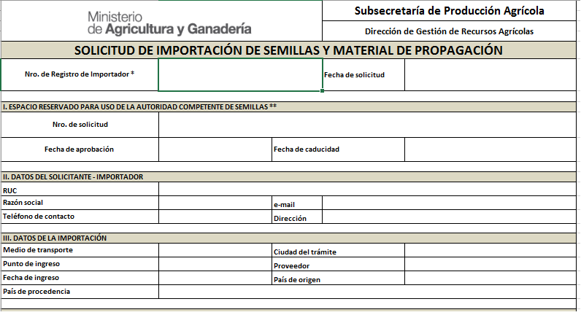
Ejemplo de solicitud de importación
Colocar número otorgado de certificado
Esta sección
llena el MAG
¿De dónde de obtuvo la semilla?
Lugar de salida de la semilla

Slide 24
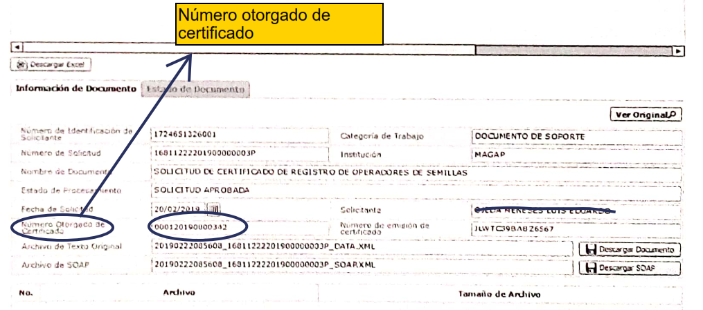

Slide 25
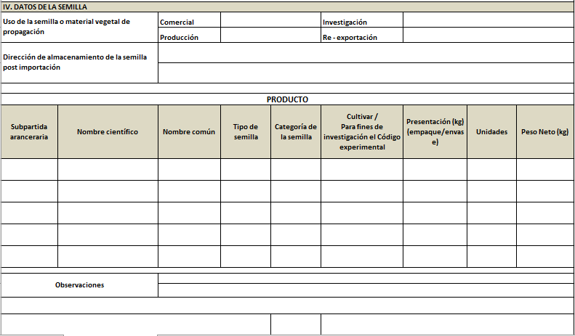
Ejemplo de solicitud de importación
Semilla, esqueje, bulbo, planta.
Las categorías son 4: genética, básica,
registrada y certificada
Consultar en listado de nombres científicos (se les facilitará esta información a sus correos)
La multiplicación da como resultado peso neto
En presentación ponemos el peso del contenido de la caja (o frasco cualquiera que fuere el tipo de contenedor), y en unidades colocamos el número de cajas.
20
5
100
0,54
9000
4860
Para el caso de musáceas y palma colocaremos: peso DE LA PLANTA Y NÚMERO DE PLANTAS.

Slide 26
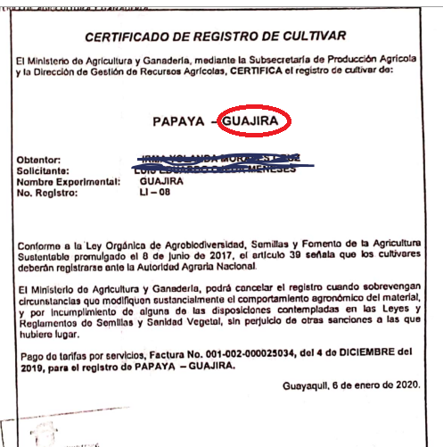
CULTIVAR
- Colocar en celda de cultivar
el mismo nombre que indica
el certificado de registro de
Cultivar
Sugerencia: es opcional anexar el certificado de los cultivares a la solicitud, si bien no es necesario, esto agilizaría el proceso de revisión.

Slide 27
¿Cuáles son las categorías de semillas?

Slide 28
¿Cuáles son las categorías de semillas?
Genética o Fitomejorada
Primera generación obtenida del mejoramiento vegetal
Registrada:
Obtenida a partir de la semilla básica que ha sido sometida al proceso de certificación.
Certificada:
Obtenida a partir de la semilla básica o registrada, sometida al proceso de certificación.
Básica:
Obtenida a partir de la semilla genética o fitomejorada

Slide 29
¿Y los tipos de semillas?

Slide 30
¿Cuáles son los tipos de semillas?
Semilla botánica
estacas
planta in vitro
injertos
esquejes

Slide 31
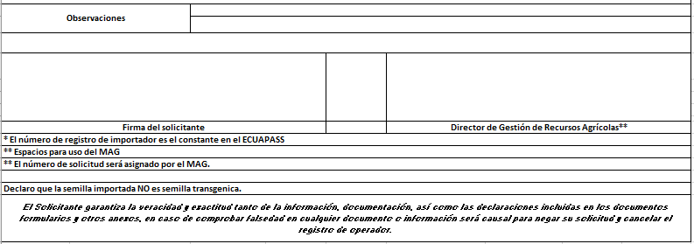
Ejemplo de solicitud de importación

Slide 32
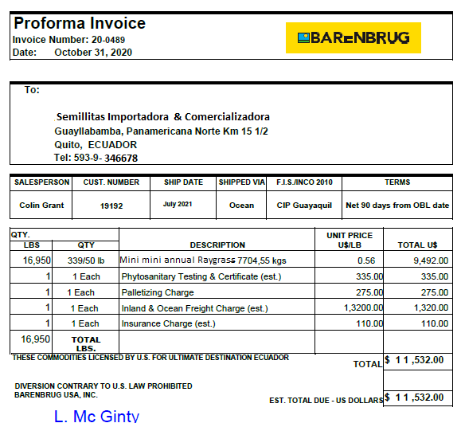
EJEMPLO DE FACTURA PROFORMA

Slide 33
No coincide multiplicación
ERRORES FRECUENTES

Slide 34
ERRORES FRECUENTES
In vitro no es una categoría de semillas
Las categorías son: básica, registrada, certificada

Slide 35
ERRORES FRECUENTES

Slide 36
¿Cuál es el siguiente paso?
Ministerio de Agricultura y Ganadería
Notes:
CONTENIDO: DIAGRAMACIÓN DE DIAPOSITIVA LIBRE

Slide 37
PERMISO FITOSANITARIO
La autorización de importación emitida por la Autoridad Agraria Nacional será el documento habilitante para iniciar el trámite del Permiso Fitosanitario de Importación –PFI con la Agencia de Regulación y Control Fito y Zoosanitario¨ Agrocalidad
Ministerio de Agricultura y Ganadería
Notes:
CONTENIDO: DIAGRAMACIÓN DE DIAPOSITIVA LIBRE

Slide 38
EXPORTACIÓN DE SEMILLAS CON FINES DE PRODUCCIÓN Y COMERCIALIZACIÓN
REQUISITOS
Contar con registro de exportador de semillas
Presentar la solicitud de importación en cada proceso de importación, adjuntando la factura proforma.
La semilla deberá contar con el registro de cultivar respectivo

Slide 39
EXPORTACIÓN DE SEMILLAS CON FINES DE PRODUCCIÓN Y COMERCIALIZACIÓN
REQUISITOS
Contar con registro de exportador de semillas
La semilla deberá contar con el registro de cultivar respectivo
a) Para semilla comercial, el interesado deberá contar con la autorización del obtentor
Presentar la solicitud de autorización de exportación de semillas, para lo cual el interesado deberá considerar el origen de la semilla, según los siguientes casos
b) La semilla comercial de dominio público, deberá constar en el listado de semillas de dominio público, emitida por INIAP en coordinación con la Autoridad Nacional de Derechos Intelectuales.

Slide 40
INFRACCIONES
Leve (de 1 a 3 salarios básicos unificados):
Quien haga publicidad de los cultivares que no cumplan las características aprobadas por la Autoridad Agraria Nacional
Grave (de 4 a 20 salarios básicos unificados):
Incumplir con la entrega de información requerida por disposición legal al organismo rector por parte de los productores de semilla certificada.
Incumplir con el deber de registrarse como productores o comercializadores de semillas certificadas
Muy grave (21 a 50 salarios básicos unificados):
- Comercializar como semillas los productos vegetales importados para consumo, industrialización u otro destino diferente a la siembra

Slide 41
Información General Operativos de Control de Ventas y Comercialización de Semillas
Ministerio de Agricultura y Ganadería
Notes:
CONTENIDO: DIAGRAMACIÓN DE DIAPOSITIVA LIBRE

Slide 42
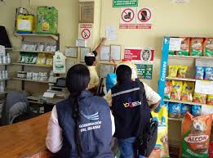
Por qué realizar los operativos de control de semilla?
Salvaguardar al agricultor de comprar semillas de mala calidad.
Competencia desleal a las empresas que están regularizadas.
Garantizar la soberanía y seguridad alimentaria.
Hacer cumplir la ley de semilla (LOASFAS).
Ministerio de Agricultura y Ganadería
Notes:
CONTENIDO: DIAGRAMACIÓN DE DIAPOSITIVA LIBRE

Slide 43
Base legal (LOASFAS)
Articulo 13.- literal C.- Regular, controlar y autorizar el uso producción y comercialización de semilla certificada.
Artículo 53.- Control de semilla certificada.-. La autoridad Agraria Nacional de forma desconcentrada implementara acciones y procedimientos de control y verificación en el proceso de producción, certificación, uso, comercialización importación y exportación de semillas certificada para garantizar su calidad.
Articulo 55.- La infracción a esta ley se clasifican en leves graves y muy graves
Leve.- Quien haga publicidad de los cultivares que no cumplan las características aprobadas por la Autoridad Agraria Nacional
Graves. -a.-Incumplir por acción u omisión los requisitos de calidad, normativa y regulación dispuestas por la Autoridad Agraria Nacional.
b.- Incumplir con la entrega de información requerida por disposición legal
c.-Incumplir con el registrarse como productores o comercializadores
d.-Inobservar las normas establecidas en la LOASFAS
e.-No advertir en el empaquete de semillas que no son aptas para el consumo
Muy Graves.- a.-Alterar, mutilar, falsificar destruir o sustituir etiquetas.
b.- Obstaculizar o impedir la labor de personal autorizado.
c.- Comercializar como semillas productos vegetales importados para consumo.
Ministerio de Agricultura y Ganadería
Notes:
CONTENIDO: DIAGRAMACIÓN DE DIAPOSITIVA LIBRE

Slide 44
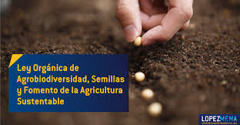
Tercer Suplemento – Registro Oficial Nº 194
Articulo 59.- Control post registro a operadores de semilla. - La Autoridad Agraria Nacional en coordinación con las Direcciones Distritales a nivel nacional realizara controles periódicos a los operadores de semilla para verificar el cumplimiento de lo establecidos en la LOASFAS.
Articulo 93.- Control de semilla en fase de comercialización. - Los inspectores de semilla serán los encargados de realizar el control de la semilla en la fase de comercialización a nivel Nacional.
Articulo 122.- Medidas de control. - La autoridad Agraria Nacional a través de las Unidades de Semilla de las Direcciones Distritales, por iniciativa propia o a petición de parte, podrá adoptar medidas de control que considere necesaria para evitar o mitigar los efectos que pudiesen resultar por incumplimiento a la LOASFAS.
Articulo 125.- Multas. Infracciones leves reincidentes.- 1-3 SBU. Infracciones graves 4-20 SBU Muy graves 21-50 SBU.
Articulo 128.-Descomiso y destrucción.-. - con la finalidad de garantizar la soberanía y seguridad alimentaria en los casos de infracciones graves y muy graves, la Autoridad Agraria Nacional, a través de sus direcciones distritales procederán de oficio al decomiso y destrucción de las semillas que fueran encontradas en poder del infractor, previa motivación técnica que justifique la medida de acuerdo a lo establecido en la LOAFAS. La Autoridad Agraria Nacional, a través de acto normativo, establecerá procedimiento a seguir para la destrucción de las semillas decomisada.
Ministerio de Agricultura y Ganadería
Notes:
CONTENIDO: DIAGRAMACIÓN DE DIAPOSITIVA LIBRE

Slide 45
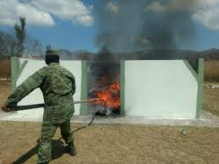
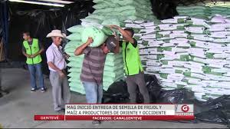
Procedimiento Inspección y decomiso
Realizar un acta de inspección al establecimiento (Actas operativos comercializadores semillas_.xls)
Notificar al usuario (copia al almacén, comisario y el original con el inspector)
Realizar un acta de entrega/recepción en la comisaria como custodio.
Comunicar y realizar el respectivo traslado a INIAP para su custodio mediante un acta de entrega/recepción.
Emitir un informe del inspector con copia al Dir. Distrital donde consta las actividades realizadas y la anomalía encontrada con sus respectivas fotos.
Notificar mediante QUIPUX al propietario por las semillas decomisadas (Se debe esperar 5 días hábiles para que el infractor pueda realizar el descargo respectivo)
Solicitar al departamento jurídico se pronuncie jurídicamente basada en la ley.
El jurídico da contestación vía Quipux el procedimiento a seguir según la ley de semilla (sea la devolución de semilla si fuese el caso o la destrucción de la misma).
Solicitar se proceda con la comisión institucional para ser veedores del cumplimiento de la ley si el pronunciamiento de jurídico es la destrucción semilla.
Realizar un acta de entrega y devolución de la semilla al propietario.
Ministerio de Agricultura y Ganadería
Notes:
CONTENIDO: DIAGRAMACIÓN DE DIAPOSITIVA LIBRE

Slide 46
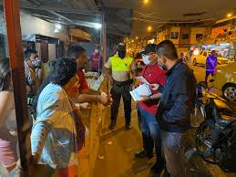
Acciones a realizar en los operativos de control
Realizar operativos continuos para control de venta de semilla, y que los operadores de semilla cumplan con lo establecido por la LOASFAS.
Identificar puntos calientes (sectores de venta de semilla no regularizada) en cada cantón para proceder con operativos de decomiso y sanciones establecidos en la Ley.
Coordinar con Intendentes y tenientes políticos para el apoyo permanente a los inspectores de semilla y apoyo en la identificación y retención del infractor (si el agente encuentra venta de semilla en vía pública) hasta que llegue el inspector de semilla y cumpla procedimiento.
Implementar comunicación en medios audio visuales para concientizar al agricultor que la semilla debe ser comprada solo en almacenes registrados y regulados por el MAG.
Colocar afiches en cada agencia regularizada con el contacto para que el agricultor pueda llamar al encontrar cualquier anomalía en las semillas.
Ministerio de Agricultura y Ganadería
Notes:
CONTENIDO: DIAGRAMACIÓN DE DIAPOSITIVA LIBRE

Slide 47
Gracias

